Slide 1
竞品信息调研分析报告
聚苯乙烯磺酸钙散 · 重庆市场竞品档案（钠型树脂 / 环硅酸锆钠）
数据来源：《竞品与市场信息调研表》（重庆熊丽） 采集时间：2026 年 8 月
仅作数据总结分析 · 不含改进建议

Slide 2
EXECUTIVE SUMMARY
核心结论
2 份
3.7 倍
110 vs 100
慢性 / 急性
竞品档案
袋价差
月销量（袋）
场景分层
覆盖钠型树脂与环硅酸锆钠两类主要口服降钾竞品，均由熊丽于 2026 年 8 月完成终端采集
环硅酸锆钠 118 元/袋 vs 钠型树脂 32 元/袋；单位克价差 5.5 倍（11.8 vs 2.1 元/g）
两竞品在各自调研终端月销量处于同一量级；月销售额估算差 3.4 倍（11,800 vs 3,520 元）
钠型树脂主打慢性长期干预低价路线；环硅酸锆钠定位急性降钾与广适应人群高价路线
市场分层事实
两份档案呈现明确的“低价慢性 — 高价急性”分层格局：钠型树脂以价格与认知度立足长期用药；环硅酸锆钠以起效速度与安全性定位急救及广人群。
价格量级事实
袋价 32 元 vs 118 元、克价 2.1 vs 11.8 元/g：两竞品价格带间隔显著，中间存在宽阔价格带空间。
销量量级事实
110 袋/月 vs 100 袋/月：销量接近，但单价差异使月销售额差 3.4 倍，高价产品以更少销量实现更高销售额。
数据来源：《竞品与市场信息调研表》2 份（采集人：熊丽；采集日期 2026-08-01 / 2026-08-15）
02

Slide 3
DATA SOURCE
数据来源与统计口径
项目 | 竞品档案一 | 竞品档案二
竞品名称 | 聚苯乙烯磺酸钠散（钠型树脂） | 环硅酸锆钠散
规格 | 15g/袋 | 10g/袋
生产企业 | 上海世康特制药有限公司 | 阿斯利康（AstraZeneca AB）
调研区域 / 终端 | 重庆市南岸区 / 南岸区人民医院 | 重庆市万州区 / 万州区第一人民医院
调研科室 | 肾内科 | 内分泌科、肾内科
采集人 / 日期 | 熊丽 / 2026-08-01 | 熊丽 / 2026-08-15
价格口径 | 32 元/袋（终端科室价） | 118 元/袋（终端科室价）
销量口径 | 110 袋/月（终端科室月销量） | 100 袋/月（终端科室月销量）
● 档案结构：每份档案含竞品基本内容、优劣势、价格数据、营销数据四个板块；价格与销量均为单终端单科室口径。
● 终端差异：两份档案来自不同医院（南岸区 vs 万州区），销量为各自终端数据，不构成同院直接对比。
● 本报告范围：仅归纳档案数据并作横向对比分析，不包含改进建议。
数据来源：《竞品与市场信息调研表》2 份全字段归纳
03

Slide 4
COMPETITOR PROFILE Ⅰ
竞品档案一：聚苯乙烯磺酸钠散（钠型树脂）
档案记录优势
基本信息
规格
15g / 袋
✓ 上市时间久，临床医生认知度高
生产企业
上海世康特制药有限公司
✓ 价格相对低廉
调研区域
重庆市南岸区
✓ 降钾作用明确，适合慢性高钾长期干预
调研终端
重庆市南岸区人民医院
档案记录劣势
调研科室
肾内科
✕ 含钠离子，心衰、高血压患者使用受限
采集时间
2026-08-01
✕ 便秘、恶心等胃肠道副作用发生率偏高
终端价格
32 元 / 袋
✕ 起效偏慢
月销量
110 袋 / 月
✕ 长期使用易出现钠负荷升高
数据来源：《竞品与市场信息调研表》档案一（2026-08-01 采集）
04

Slide 5
COMPETITOR PROFILE Ⅱ
竞品档案二：环硅酸锆钠散
档案记录优势
基本信息
规格
10g / 袋
✓ 起效速度快，1 小时内即可开始降钾
生产企业
阿斯利康（AstraZeneca AB）
✓ 不影响体内钙镁等电解质平衡
调研区域
重庆市万州区
✓ 胃肠道不良反应发生率低
调研终端
重庆市万州区第一人民医院
✓ 可用于急性高钾血症急救，适用人群更广
调研科室
内分泌科、肾内科
档案记录劣势
采集时间
2026-08-15
✕ 药品单价高，治疗成本高
终端价格
118 元 / 袋
✕ 不属于医保常规长期用药
月销量
100 袋 / 月
✕ 单次给药剂量大，粉剂冲调用水量多
数据来源：《竞品与市场信息调研表》档案二（2026-08-15 采集）
05

Slide 6
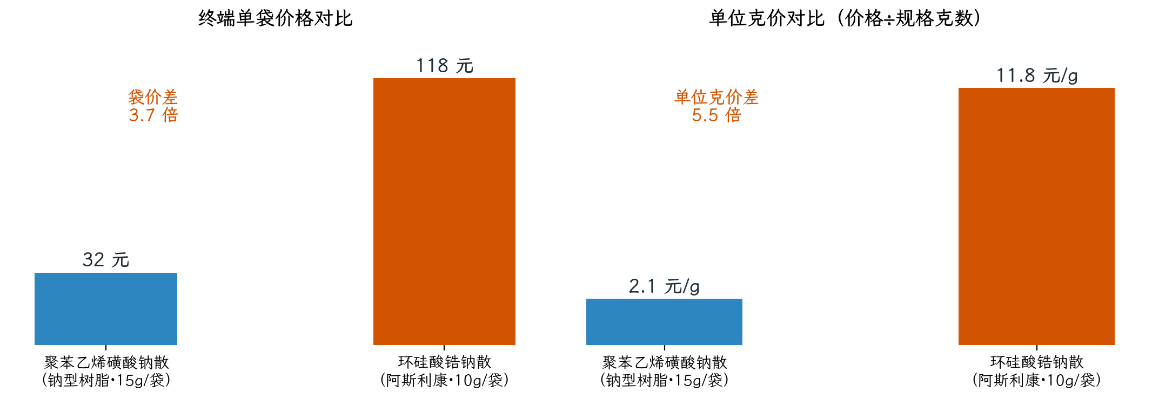
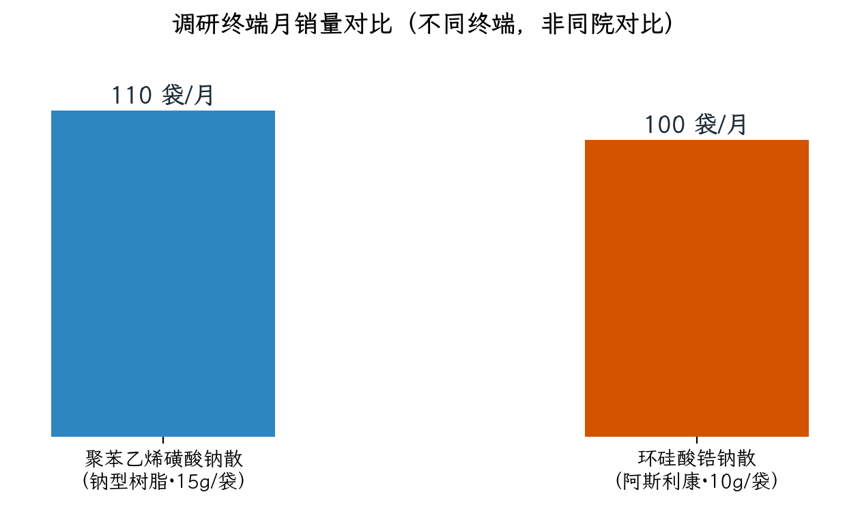
PRICE & SALES
价格与销量对比
口径说明
两档案价格与销量分别取自南岸区人民医院肾内科与万州区第一人民医院内分泌科，属不同终端数据，反映各自市场表现，不构成同院直接对比。
袋价 32 → 118 元 环硅酸锆钠单袋价格为钠型树脂的 3.7 倍；扣除规格差异后单位克价 2.1 → 11.8 元/g，差 5.5 倍。
销量 110 vs 100 袋/月 两终端月销量处于同一量级（差 10%），销量规模接近。
月销售额估算 3,520 vs 11,800 元 按袋价×月销量估算，环硅酸锆钠终端月销售额为钠型树脂的 3.4 倍。
数据来源：两份竞品档案价格数据与营销数据板块；克价=袋价÷规格克数，月销售额=袋价×月销量
06

Slide 7
COMPARISON MATRIX
双竞品优劣势对照矩阵
维度 | 聚苯乙烯磺酸钠散 | 环硅酸锆钠散
起效速度 | 起效偏慢 | 快，1 小时内开始降钾
电解质影响 | 含钠离子，长期易钠负荷升高 | 不影响钙镁等电解质平衡
胃肠道反应 | 便秘、恶心发生率偏高 | 发生率低
价格 | 32 元/袋（15g），克价 2.1 元 | 118 元/袋（10g），克价 11.8 元
支付属性 | 价格低廉 | 不属于医保常规长期用药
适用场景 | 慢性高钾长期干预 | 急性高钾急救，适用人群更广
临床认知 | 上市久，医生认知度高 | 新型药物
使用便利 | 常规粉剂 | 单次剂量大，冲调用水量多
矩阵归纳：两竞品在八个维度上呈互补型差异——钠型树脂以价格、认知度、慢性场景见长而受限于钠负荷与胃肠反应；环硅酸锆钠以起效、安全性、急救场景见长而受限于价格与支付属性。
数据来源：两份竞品档案“优劣势”板块逐条对照归纳
07

Slide 8
MARKET STRUCTURE
市场格局：低价慢性与高价急性的分层竞争
低价 · 慢性层
高价 · 急性层
价格带空间
聚苯乙烯磺酸钠散（钠型树脂）
环硅酸锆钠散
两竞品之间的空白价格带
价格 32 元/袋，克价 2.1 元/g
价格 118 元/袋，克价 11.8 元/g
袋价 32—118 元之间无本次调研覆盖产品
月销量 110 袋/月（南岸区人民医院肾内科）
月销量 100 袋/月（万州区第一人民医院）
克价 2.1—11.8 元/g 区间宽阔
月销售额估算 3,520 元
月销售额估算 11,800 元
中间价格带 × 无钠负荷特征为本次档案映射出的结构性空档
定位：慢性高钾长期干预
定位：急性高钾急救 + 广适应人群
（以上为档案数据陈述，非本报告建议）
格局事实：两竞品月销量同级（110/100 袋）而销售额差 3.4 倍，表明低价层以量取胜、高价层以价取胜，两层市场并存且互不替代。
数据来源：两份竞品档案价格、销量与优劣势板块归纳
08

Slide 9
CROSS VALIDATION
与前期调研数据的交叉验证
竞品档案记录的优劣势，与本项目前期问卷调研中医务人员提及的竞品认知相互印证（以下均为既有调研数据的再陈述）：
钠型树脂 ↔ 本品钙型差异化
环硅酸锆钠 ↔ 起效与价格认知
档案记录
档案记录
钠型树脂劣势：含钠、心衰高血压受限、长期钠负荷升高
环硅酸锆钠优势：1 小时内起效、可用于急救；劣势：单价高、非医保常规长期用药
用药习惯调研（16 份）
用药习惯调研（16 份）
钠型树脂 5 次提及：价格低、有钠负荷风险；其中 2 份因水钠潴留转用本品
环硅酸锆钠 5 次提及：起效快、价格高，重度高钾场景优选
认知度调研（10 份）
认知度调研（10 份）
本品“无钠负荷”为第一优势标签（5 次独立提及），与钠型劣势项正对应
1 份医务人员将本品起效速度与环硅酸锆钠对比（起效慢、胃肠反应多）
互证结论（数据陈述）：档案层面的竞品优劣势记录，与临床端问卷提及的竞品认知方向一致——钠负荷与起效速度是本品所处市场的两条既有评价轴。
数据来源：《竞品与市场信息调研表》×《临床用药习惯调研》16 份 ×《产品认知度调研》10 份
09

Slide 10
KEY FINDINGS
数据结论汇总
1. 档案覆盖
2. 价格事实
本次调研形成 2 份竞品档案，覆盖钠型树脂（世康特）与环硅酸锆钠（阿斯利康）两类主要口服降钾竞品，采集于 2026 年 8 月。
袋价 32 元 vs 118 元（3.7 倍）、克价 2.1 vs 11.8 元/g（5.5 倍）：两竞品价格带间隔显著，中间存在宽阔价格带空间。
3. 销量事实
4. 场景分层
月销量 110 vs 100 袋/月，同一量级；月销售额估算 3,520 vs 11,800 元（3.4 倍），高价层以更少销量实现更高销售额。
钠型树脂定位慢性高钾长期干预（低价 + 高认知度），环硅酸锆钠定位急性急救与广人群（高价 + 快起效），两层市场并存。
5. 优劣势结构
6. 互证事实
八维度对照显示两竞品为互补型差异：钠负荷/胃肠反应 vs 起效/安全，价格低/医保属性 vs 成本高/非常规长期用药。
档案记录与前期 26 份医务人员问卷（用药习惯 16 份 + 认知度 10 份）的竞品认知方向一致：钠负荷与起效速度为两条既有评价轴。
注：本页全部为调研数据归纳陈述，不含改进建议。
数据来源：《竞品与市场信息调研表》2 份全字段归纳
10

Slide 11
汇报完毕 · 谢谢
竞品信息调研分析 · 聚苯乙烯磺酸钙散（重庆）
数据来源：《竞品与市场信息调研表》2 份（采集人：熊丽；2026 年 8 月）

